Slide 1
RAPAT EVALUASI PMB SM. GENAP 2022/2023 DAN RENCANA KEGIATAN SM. GANJIL 2023/2024
AGENDA:
EVALUASI PEMBELAJARAN SM. GENAP 2022/2023
PROFIL DATA MABA ANGK. X TAHUN 2023
RENCANA PEMBELAJARAN SM. GANJIL 2023/2024
AKREDITASI PRODI
Prof. Dr. Ir. I Wayan Sutapa, M. Eng/Koprodi S2 Teknik Sipil
Palu, 26 Agustus 2023

Slide 2
EVALUASI PEMBELAJARAN SM. GENAP 2022/2023
DPNA DAN NILAI PADA SIAT:
KDK MANAJEMEN : SEMUA NILAI SUDAH MASUK
KDK TRANSPORTASI : SEMUA NILAI SUDAH MASUK
KDK AIR : SEMUA NILAI SUDAH MASUK
KDK STRUKTUR : NILAI YANG BELUM MASUK
Stabilitas dan keandalan struktur
Gidion Turu'allo, ST., M.Sc., Ph.D (DPJ),
Ir. Andi Arham Adam, ST., MSc., Ph.D,
Dr. Ir. Gusti Made Oka, ST., MT
Struktur bangunan tahan gempa & ramah lingkungan
Gidion Turu'allo, ST., M.Sc., Ph.D (DPJ),
Dr. Ir. Anwar Dolu, ST., MT,
Atur P.N. Siregar, ST, MSc., Ph.D
Aplikasi komputer dalam rekayasa struktur
Dr. Ir. Anwar Dollu, ST., MT (DPJ)
Atur P.N. Siregar, ST, MSc., Ph.D
Dr. Fatmawati Amir, ST., MT
KDK GEOTEKNIK : NILAI YANG BELUM MASUK
Hidrogeologi
Dr. Sukiman Nurdin, ST., M.Sc (DPJ)
Dr. Ir. Zeffitni, Spd., MT
Rekayasa Pondasi Lanjut
Dr. Sriyati Ramadhani, ST., MT (DPJ)
Dr. Arifin B, ST., MT

Slide 3
EVALUASI PEMBELAJARAN SM. GENAP 2022/2023……….lanjutan
Seminar Proposal, Seminar Hasil dan Ujian Akhir
NO | ANGKATAN/JUMLAH | STATUS MAHASISWA
 |  | PROPOSAL | HASIL | TUTUP
1 | 2020/ 39 | 18 | 2 | 13
2 | 2021/ 40 | 15 | - | 5
3 | 2022/ 43 | 10 | 1 | -

Slide 4
PROFIL DATA MABA ANGK. X TAHUN 2023

Slide 5
PROFIL DATA MABA ANGK. X TAHUN 2023……lanjutan
No. | Nama | Nama KDK
A. | KDK Geoteknik
1 | FITRARIANSYAH | KDK Geoteknik
2 | MUHAMMAD TAHIR | KDK Geoteknik
3 | Amiruddin Ahmad Abuhadjim | KDK Geoteknik
4 | APRIANTO M.ALWI | KDK Geoteknik
5 | SAUMUDDIN SAMATAN | KDK Geoteknik
6 | Dewi Lestari | KDK Geoteknik
7 | SARI RATNA | KDK Geoteknik
8 | Syaiful ibrahim | KDK Geoteknik
9 | Eka Dewi Syamsurya | KDK Geoteknik
10 | Nurhasanah Dg Matorang | KDK Geoteknik
11 | Riyan Hidayat Hariru | KDK Geoteknik
B. | KDK Struktur
1 | BILLY HARIANTO TANAK | KDK Struktur
2 | Harsin Hamrut | KDK Struktur
3 | AGUS PM LAMBAGA | KDK Struktur
4 | Lia Oktaviani | KDK Struktur
5 | ANDINI EIREN | KDK Struktur
6 | Nursyamsia | KDK Struktur
7 | Egi Hendrawan | KDK Struktur
8 | ABD. ARAS NUR, ST | KDK Struktur
9 | STANISLAUS PIZARDY LOZAREND | KDK Struktur
10 | Ajeng Fatma Sari | KDK Struktur
C. | KDK Keairan
1 | FIldawati yuningsi | KDK Keairan
2 | Raka Vargorio Lipu | KDK Keairan
3 | Rahmawati Y. Mingge | KDK Keairan
4 | I WAYAN JIHAN PRAMANA | KDK Keairan
5 | Halidiyah Faradilah | KDK Keairan
6 | Anissa Novriyana Dewi | KDK Keairan
7 | ABDUL RAFIK | KDK Keairan
8 | Nabil Muhamad | KDK Keairan
9 | Wayan | KDK Keairan
D. | KDK Transportasi
1 | I R W A N | KDK Transportasi
2 | Novia Nurwidiyanti | KDK Transportasi
3 | RANDY BRAMESTA PUTRA PRATAMA | KDK Transportasi
4 | NURUL KHAMELYAH IMRAN | KDK Transportasi
5 | Raynaldi Dwi Syahputra, S.S.T (TD) | KDK Transportasi
6 | Medinah Wirda Madani | KDK Transportasi
7 | ABDULLAH Hi IDRUS ALHABSYI | KDK Transportasi
8 | Abdullah yasir prasetyo | KDK Transportasi
9 | CHIELCIA MEIDY SALSABILLA | KDK Transportasi
10 | Agus Adijaya Pratama, S.S.T(TD) | KDK Transportasi
11 | Rinal Maulana | KDK Transportasi
12 | Hildayanti | KDK Transportasi
13 | Ayu Dian Purnamasari | KDK Transportasi
14 | Utaminingsih | KDK Transportasi
15 | SARAH SAFIRA KHALID HIMRAN | KDK Transportasi
16 | Muhammad Ali | KDK Transportasi
17 | Putri Nurjannatullah Kantala | KDK Transportasi
E. | KDK Manajemen Rekayasa Konstruksi
1 | SARIPUDDIN | KDK Manajemen Rekayasa Konstruksi
2 | Bayu Bagaswanda, S.Ars | KDK Manajemen Rekayasa Konstruksi
3 | Arif Hidayat | KDK Manajemen Rekayasa Konstruksi
4 | ARDIANSYAH | KDK Manajemen Rekayasa Konstruksi
5 | Aras Naftali Battung Rante Masak | KDK Manajemen Rekayasa Konstruksi
6 | MUKHLIS LAASI | KDK Manajemen Rekayasa Konstruksi
7 | Mitra Lorena Pranatalia Kabo | KDK Manajemen Rekayasa Konstruksi
8 | Ardiansyah | KDK Manajemen Rekayasa Konstruksi
9 | Bagas Deo Renata | KDK Manajemen Rekayasa Konstruksi
10 | Moh. Sabran, ST | KDK Manajemen Rekayasa Konstruksi
11 | RISMAWAN | KDK Manajemen Rekayasa Konstruksi
12 | Rahmat | KDK Manajemen Rekayasa Konstruksi
13 | MUHAMMAD GUNAWAN DAHUNG | KDK Manajemen Rekayasa Konstruksi
14 | M. Ali Sopyan | KDK Manajemen Rekayasa Konstruksi
15 | Moh. Dikin Adiwena | KDK Manajemen Rekayasa Konstruksi
16 | Muhammad Attas | KDK Manajemen Rekayasa Konstruksi
17 | Mohamad Syarif | KDK Manajemen Rekayasa Konstruksi
18 | Ayu agustiana | KDK Manajemen Rekayasa Konstruksi
19 | MOH FARIZ SAPUTRA | KDK Manajemen Rekayasa Konstruksi
20 | Tuty Aulyah Nurdin | KDK Manajemen Rekayasa Konstruksi
21 | Yoyong Sutha Andi Momang | KDK Manajemen Rekayasa Konstruksi
22 | Fahmi | KDK Manajemen Rekayasa Konstruksi

Slide 6
RENCANA PEMBELAJARAN SM. GANJIL 2023/2024
Jadwal Kuliah

Slide 7
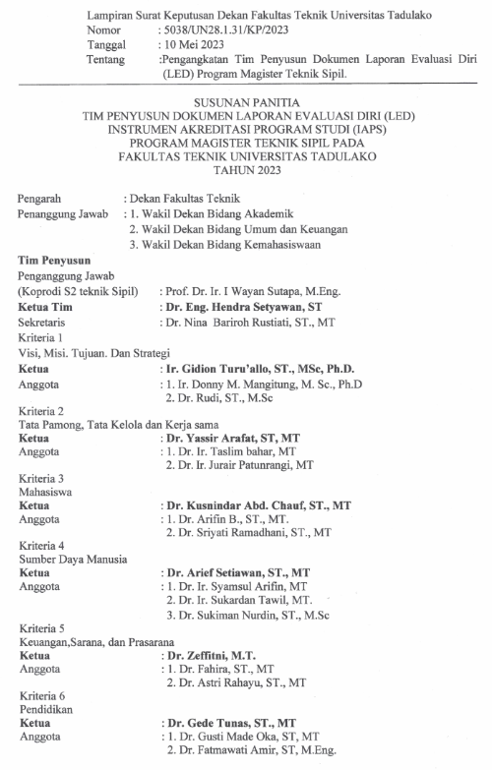
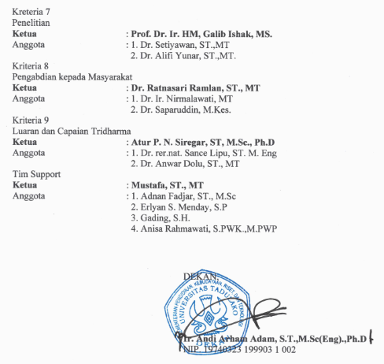
AKREDITASI PRODI
SK. TEAM PENYUSUN AKREDITASI

Slide 8
RENCANA PEMBELAJARAN (RPS)…….Akhir September 2023
1. KDK MANAJEMEN REKAYASA KONSTRUKSI
II. Statistik Non Parametrik (Ir. Donny M. Mangitung, M.Sc., Ph.D/ Dr. Fahira, ST., MT)
2. KDK TRANSPORTASI
II Kebijakan dan Perencanaan Transportasi (Dr. Novita Pradani, ST., MT)
II Manajemen dan Rekayasa Lalu Lintas (Dr. Ratnasari Ramlan, ST., MT)
III Manajemen Perkerasan Jalan (Dr. Arief Setiawan, ST., MT)
III Manajemen Prasarana Transportasi (Dr. Ir. Jurair Patunrangi, MT)
3. KDK STRUKTUR
II Stabilitas dan Keandalan Struktur (Ir. Gidion Turuallo, ST., M.Sc. (Eng), Ph.D)
II Aplikasi Komputer dalam Rekayasa Struktur (Dr. Anwar Dollu, ST., MT)
II Struktur Bangunan Kayu Tropis (Dr. Kusnindar Abd. Chauf, ST., MT)
III Analisis Forensik dan Perbaikan Struktur (Atur P.N. Siregar, ST., M.Sc., Ph.D)
III Struktur Baja Lanjut (Dr. I Gusti Made Oka, ST, MT)
4. KDK GEOTEKNIK
I Mekanika Tanah Lanjut (Dr. Arifin B. ST., MT)
II Hidrogeologi (Dr. Sukiman Nurdin, ST., M.Sc)
III Likuifaksi dan Gerakan Tanah (Dr. Eng. Hendra Setiawan, ST., MT)
5. KDK AIR...........SUDAH ADA SEMUA

